Slide 1
Fakultet tehničkih nauka, DRA, Novi Sad Predmet: Organizacija podataka

Slide 2
JavaScript Object Notation JSON

Slide 3
JSON
JavaScript Object Notation (JSON)
format za razmenu i čuvanje podataka
nezavisan od programskih jezika
minimalna količina dodatnih informacija
minimum overhead
laka računarska obrada podataka u JSON formatu
ljudi mogu lako čitati podatke sačuvane u ovom formatu

Slide 4
JSON
Zasnovan na podskupu JavaScript programskog jezika
Standard ECMA-262 3rd Edition – decembar 1999.
JSON specifikacija
http://www.json.org/
spisak biblioteka za veliki broj programskih jezika
JSON validator
http://jsonlint.com/

Slide 5
JSON
Upotreba
komunikacija na Internetu
web servisi (REST …)
JSON RPC
podaci sa socijalnih mreža
Facebook, Twitter, LinkedIn ...
NoSQL baze podataka
konfiguracioni fajlovi

Slide 6
JSON
Sintaksa
osnovni element
par naziv/vrednost
JSON je sagrađen na dve strukture
objekat
niz

Slide 7
JSON
Par naziv/vrednost
naziv : vrednost
naziv
naziv atributa
„opis“ vrednosti koja sledi
uvek je tipa String
vrednost
vrednost atributa
može biti String, broj, true, false, null, objekat ili kolekcija

Slide 8
JSON
Par naziv/vrednost
osnovni primeri:
“NazivKnjizare” : “Moja knjizara”
“BrojKnjiga” : 24
“BrojKnjiga” : “24”
“ClanLancaKnjizara” : true
“Direktor” : null

Slide 9
JSON
Objekat
neuređeni skup parova naziv/vrednost
međusobno razdvojeni znakom “,”
počinje sa znakom “{”
završava se znakom “}”
može biti vrednost u paru naziv/vrednost
moguće ugneždavanje objekata
imenovani objekat
JSON objekat (datoteka)
neimenovani objekat

Slide 10
JSON
Objekat primer
objekat JSON
{
"Book": {
"ISBN": "ISBN-0-13-713526-2",
"Price": 85,
"Edition": 3,
"Title": "A First Course in Database Systems",
"Author": {
"First_Name": "Jeffrey",
"Last_Name": "Ullman"
}
}
}
objekat Book
objekat Author

Slide 11
JSON
Niz
uređeni skup vrednost
međusobno razdvojeni znakom “,”
počinje sa znakom “[”
završava se znakom “]”
može biti vrednost u paru naziv/vrednost
imenovani niz
moguće ugneždavanje nizova

Slide 12
JSON
Niz primer
{
"Books": [
{ "ISBN":"ISBN-0-13-713526-2",
"Price":85,
"Edition":3,
"Title":"A First Course in Database Systems",
"Authors":[ {"First_Name":"Jeffrey", "Last_Name":"Ullman"},
{"First_Name":"Jennifer", "Last_Name":"Widom"} ] }
,
{ "ISBN":"ISBN-0-13-815504-6",
"Price":100,
"Remark":"Buy this book bundled with 'A First Course'",
"Title":"Database Systems:The Complete Book",
"Authors":[ {"First_Name":"Hector", "Last_Name":"Garcia-Molina"},
{"First_Name":"Jeffrey", "Last_Name":"Ullman"},
{"First_Name":"Jennifer", "Last_Name":"Widom"} ] }
]
}
niz Books
niz Authors
niz Authors

Slide 13
JSON, Eclipse IDE i Java
JSON Editor Plugin
syntax highlighting za JSON datoteke
preuzeti sa Eclipse marketplace-a
Jackson (v 2.9.10)
biblioteka za rad sa formatom podataka JSON u programskom jeziku Java
jackson-core
jackson-databind
jackson-annotations

Slide 14
Jackson
Tri metode za obradu JSON-a
direktno mapiranje JSON-a na Java objekte
data binding
Plain Old Java Object (POJO)
pristup koji je najjednostavniji za korišćenje
inkrementalno parsiranje/generisanje
streaming API
čita i piše JSON uz pomoć diskretnih događaja
za svaki element JSON-a se generiše događaj koji treba obraditi
pristup sa najboljim performansama
primer u dodatnim materijalima

Slide 15
Jackson
Tri metode za obradu JSON-a
mapiranje JSON-a na strukturu tipa stabla
tree model
struktura u radnoj memoriji u koju se smeštaju isprasirani podaci
najfleksibilniji pristup
primer u dodatnim materijalima

Slide 16
Primer 1
Napisati Java program koji:
mapira sadržaj datoteke book.json na odgovarajuće Java objekte
ažurira objekte sa novim podacima
čuva izmene u datoteku Book_changed.json
Zadatak uraditi koristeći:
Jackson biblioteku
direktno mapiranje JSON-a na Java objekte

Slide 17
Zadatak 1
Napisati Java program koji iz JSON datoteke bookstore.json učitava sve knjige i časopise i ispisuje ih na standardni izlaz.

Slide 18
Dodatni zadatak 1
Napisati Java program koji:
učitava sve podatke iz CSV datoteke countries_cities.csv
grupiše države po kontinentu kojem pripadaju
za svaki kontinent snima po jednu JSON datoteku koja sadrži sve podatke o državama koje se nalaze na tom kontinentu

Slide 19
Dodatni materijali

Slide 20
Primer 2 – inkrementalno parsiranje/generisanje JSON-a
Napisati Java program koji:
generiše novi JSON sa podacima o autoru i njegovoj knjizi
generiše datoteku Book_generated.json
učitava autora i naslov njegove knjige
Zadatak uraditi koristeći:
Jackson biblioteku
inkrementalno parsiranje/generisanje

Slide 21
Primer 3 – mapiranje JSON-a na strukturu tipa stabla
Napisati Java program koji:
učitava autora i naslov njegove knjige
ažurira naslov knjige
sačuvava izmene u datoteci Book_changed.json
Zadatak uraditi koristeći:
Jackson biblioteku
mapiranje JSON-a na strukturu tipa stabla

Slide 22
JSON Schema

Slide 23
JSON Schema
Opisuje strukturu JSON dokumenata
Takođe je JSON dokument
mogu se koristiti isti alati za učitavanje ovog dokumenta
Upotreba
dokumentacija
automatizacija rada sa JSON datotekama
generisanje koda

Slide 24
JSON Schema
JSON Schema specifikacija
http://json-schema.org/latest/json-schema-core.html
JSON Schema validator
http://jsonschemalint.com/
Primer
schema u datotece Book2Schema.json
podaci u datoteci Book2.json

Slide 25
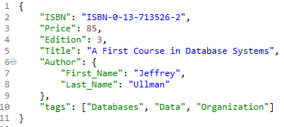
JSON Schema
Book2.json
Notes:
http://json-schema.org/example1.html

Slide 26
JSON Schema
Korenski element je objekat i sadrži informacije o samoj schemi
metadata ključne reči
“title“
naziv elementa
“description“
opis elementa
Notes:
http://json-schema.org/example1.html

Slide 27
JSON Schema
“type“
tip podataka JSON elementa
dozvoljene vrednosti
array, boolean, integer, number, null, object, string
za korenski element mora biti object
Notes:
http://json-schema.org/example1.html

Slide 28
JSON Schema
“properties“
specifikacija atributa nekog objekta
sam po sebi JSON objekat
svaka specifikacija objekta u schemi mora imati properties objekat
specifikacija parova naziv/vrednost
Notes:
http://json-schema.org/example1.html

Slide 29
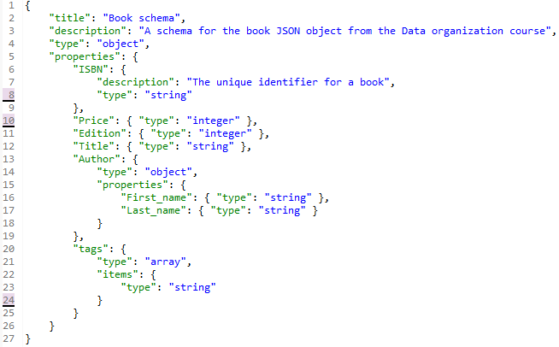
JSON Schema
Notes:
http://json-schema.org/example1.html

Slide 30
JSON Schema
ograničenja
za svaki element mogu se napisati ograničenja koja važe za vrednosti tog elementa
postoji skup opštih elemenata za kontrolu vrednosti
za svaki tip postoji skup predefinisanih funkcija
Notes:
http://json-schema.org/latest/json-schema-validation.html#anchor61

Slide 31
JSON Schema
globalna ograničenja
važe za element bilo kog tipa
“optional“ : true/false
za svaki element može se reći da li je obavezan ili ne
“enum“ : lista vrednosti
lista dozvoljenih vrednosti
“allOf“, “anyOf“, “oneOf“ : lista vrednosti
lista schema koje vrednosti moraju zadovoljiti
“not“ : lista vrednosti
lista schema koje vrednosti ne smeju zadovoljiti
Notes:
http://json-schema.org/latest/json-schema-validation.html#anchor61

Slide 32
JSON Schema
ograničenja za number i integer tipove
“multipleOf“ : broj
proverava da li je vrednost elementa deljiva sa brojem specificiranim u ograničenju
“maximum“ : broj
“exclusiveMaximum“ : true/false
“minimum“ : broj
“exclusiveMinimum“ : true/false
Notes:
http://json-schema.org/latest/json-schema-validation.html#anchor61

Slide 33
JSON Schema
ograničenja za string tip
“maxLength“ : broj
“minLength“ : broj
“pattern“ : string
vrednost ovog elementa mora biti ispravan regularni izraz
Notes:
http://json-schema.org/latest/json-schema-validation.html#anchor61

Slide 34
JSON Schema
ograničenja za array tip
“items“ : string
vrednost označava podschemu za opis vrednosti u listi
“additionalItems“ : true/false ili objekat
“maxItems“ : broj
“minItems“ : broj
“uniqueItems“ : true/false
Notes:
http://json-schema.org/latest/json-schema-validation.html#anchor61

Slide 35
JSON Schema
ograničenja za object tip
“maxProperties“ : broj
“minProperties“ : broj
“required“ : lista vrednosti
“additionalProperties“ : true/false ili objekat
“patternProperties“ : objekat
Notes:
http://json-schema.org/latest/json-schema-validation.html#anchor61

Slide 36
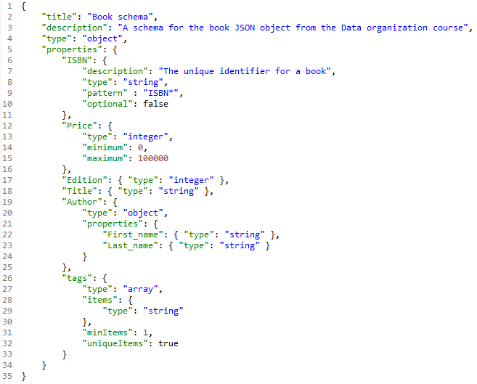
JSON Schema
Notes:
http://json-schema.org/example1.html

Slide 37
Zadatak 5
Napisati JSON Schema dokument za podatke koji se nalaze u datoteci Bookstore.json

Slide 38
Zadatak 6
Napisati Java program koji validira zadatu JSON datoteku i proverava njenu sintaksnu i semantičku tačnost u odnosu na zadatu schemu.

